Slide 1
Introducción a ProLog
Juan Picazo Martinez
Alejandro Gómez Lozano
Lucian Andrei Negoita

Slide 2
Índice
Introducción a Prolog y Bases de Conocimiento
Reglas y Consultas en Prolog
SLD-Resolución en Prolog

Slide 3
Introducción y bases de conocimiento

Slide 4
Introducción
Definición:
Prolog es un lenguaje de programación de alto nivel basado en la lógica.
Historia:
Fue inventado en 1970 por Alain Colmerauer y su equipo en Francia.
Característica:
Inferencia
Bases de conocimiento
Recursión
No es procedencial
Notes:
Ejemplo: Relación de antecesor basada en relaciones de padre y madre.

Slide 5
Bases de conocimiento
Normas:
Los nombres de los objetos y relaciones empiezan en minúscula.
Las variables empiezan en mayúscula.
Primero se escribe la relación y luego los objetos como argumentos.
Se permite separar caracteres mediante “_”.
Los comentarios se escriben con el carácter (%).
Al final siempre debe de aparecer un punto.
Notes:
Ejemplo: Relación de antecesor basada en relaciones de padre y madre.

Slide 6
Bases de conocimiento
Propiedad:
Enunciado: El diamante es valioso
ProLog: valioso(diamante).
Relación:
Enunciado: Juan tiene un libro
ProLog: tiene(juan, libro).
(Hay que tener en cuenta el orden)
Notes:
Ejemplo: Relación de antecesor basada en relaciones de padre y madre.

Slide 7
Bases de conocimiento
Variables:
Hace referencia a múltiples objetos según el contexto.
Enunciado: ¿Qué tiene juan?
ProLog: tiene(juan, X).
Conjunciones:
Permite expresar múltiples objetivos que se deben satisfacerse simultáneamente.
Enunciado: ¿Se gustan Juan y María?
ProLog: le_gusta_a(juan, maria), le_gusta_a(maria, juan).
Notes:
Ejemplo: Relación de antecesor basada en relaciones de padre y madre.

Slide 8
Reglas en Prolog
Definición:
Afirmaciones que definen relaciones entre objetos.
Permiten derivar nuevos hechos de hechos conocidos.
Importancia:
Núcleo de la representación del conocimiento.
Base para la inferencia lógica.
Sintaxis Básica:
antecesor(X, Y) :- padre(X, Y).
antecesor(X, Y) :- madre(X, Y).
Notes:
Ejemplo: Relación de antecesor basada en relaciones de padre y madre.

Slide 9
Reglas en Prolog Descomposición de una Regla
Cabeza y Cuerpo:
antecesor(X, Y) :- padre(X, Y).
Variables y Constantes:
Variables: ‘X’, ‘Y’.
Constantes: ‘juan’, ‘maría’.
Notes:
Si ‘X’ es padre de ‘Y’, entonces ‘X’ es antecesor de ‘Y’

Slide 10
Consultas en Prolog
Definición:
Preguntas a la base de conocimientos.
Obtener o verificar información.
Importancia:
Interacción con la base de conocimientos.
Obtener respuestas lógicas.
Sintaxis Básica:
?- antecesor(juan, Quién).
Notes:
Ejemplo: ¿Quiénes son los descendientes de juan?
juan viene en minúscula porque es una constante que representa un individuo en concreto
Quien viene en Mayúscula la primera letra, podría ser X tmb o Y. Porque es una variable.

Slide 11
Consultas en Prolog
Código:
% Definición de la base de conocimientos
padre(juan, maría).
% Definición de la regla
antecesor(X, Y) :- padre(X, Y).
% Consulta
?- antecesor(juan, Quién).
Notes:
Con lo que hemos visto, esto podría ser un buen ejemplo de definición de base, definición de regla y consulta.

Slide 12
Consultas en Prolog
Resultados de una Consulta
Resultado:
Quién = maría ;
false.
Explicación:
Búsqueda y unificación de base de conocimientos.
maría es descendiente de Juan según reglas y hechos definidos.
Notes:
Explicación extra:
Básicamente ProLog hace una búsqueda a través de la base de conocimientos, intentando satisfacer la consulta mediante la unificación y la aplicación de las reglas y los hechos definidos. - El resultado: maria descendiente y ‘false’ indica que NO hay más descendientes.

Slide 13
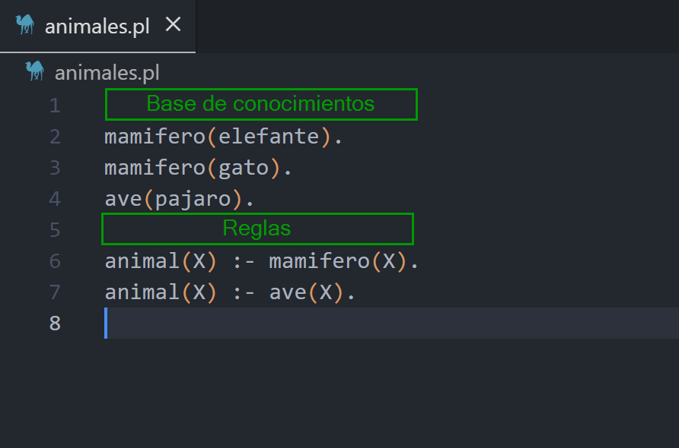
Ejemplo: Animales
Objetivo:
Clasificar animales basado en características.

Slide 14
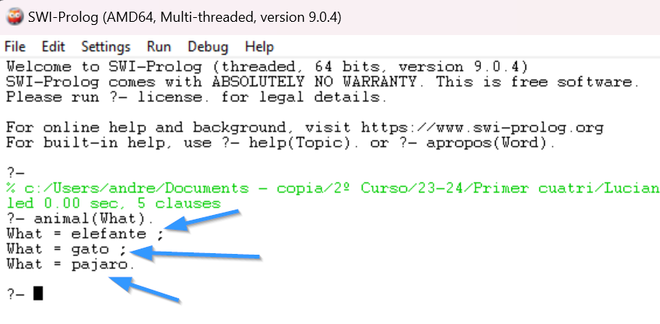
Ejemplo: Animales
Consulta y Resultado:
Notes:
Esas son las opciones que podemos tener, porque son las que hemos definido.

Slide 15
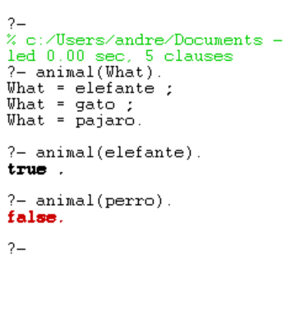
Ejemplo: Animales
Consulta y Resultado:
Notes:
Como perro no está definido, pues saca False.

Slide 16
Ejemplo: Matemáticas (SWI-Prolog)
Objetivo:
Demostrar relaciones matemáticas.
Base de conocimientos:
No se la damos.

Slide 17
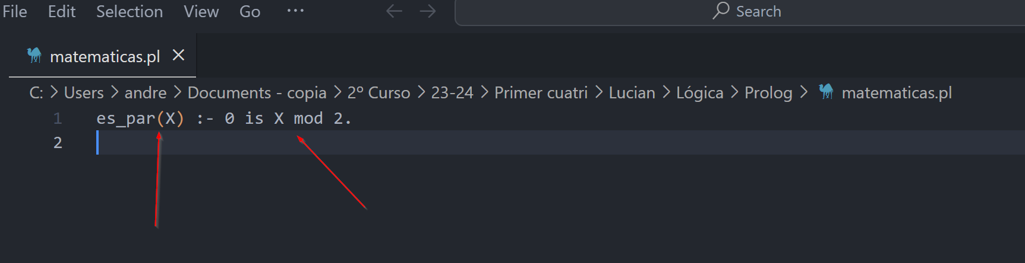
Ejemplo: Matemáticas (SWI-Prolog)
Reglas:
antecesor
padre
Notes:
Recordamos el ejemplo inicial de antecesor y padre/madre

Slide 18
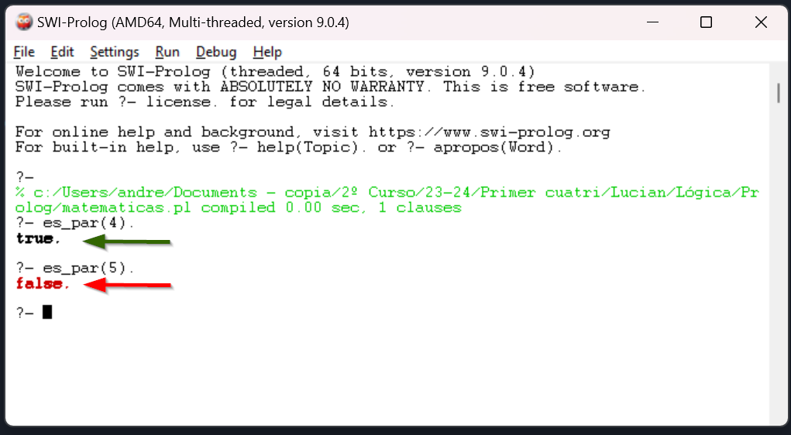
Ejemplo: Matemáticas (SWI-Prolog)
Consulta y Resultado:

Slide 19
SLD RESOLUTION
SLD-Resolución es un método fundamental en Prolog para resolver consultas lógicas.
El término SLD proviene de Selección, Linealización y Retraso, los tres pasos clave en este proceso.

Slide 20
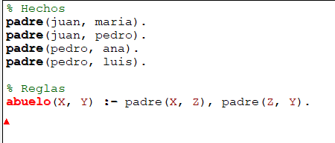
Ejemplo
Base de Conocimiento:

Slide 21
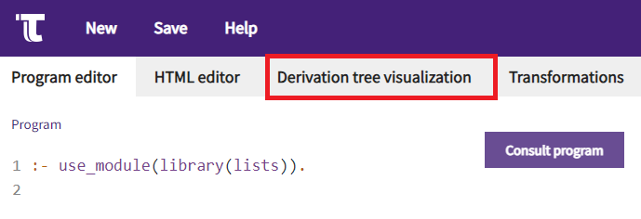
ÁRBOL SLD
Para habilitar la visualización del árbol SLD en SWI-Prolog usaremos el comando:
{trace.
“Nuestro código”.
notrace.}
En Tau prolog simplemente pulsaremos “derivation tree visualization”:

Slide 22
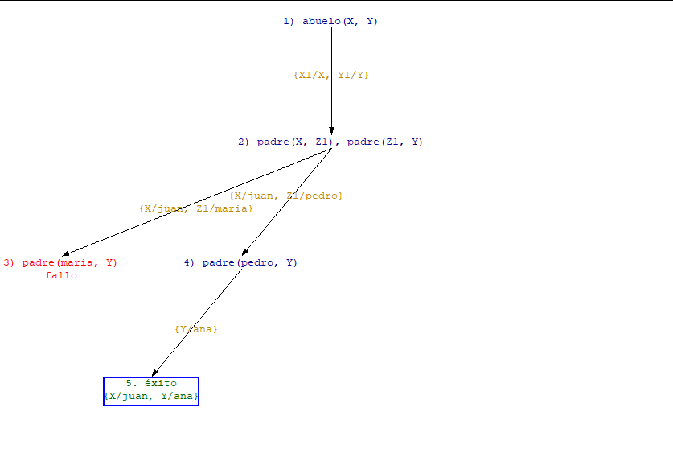
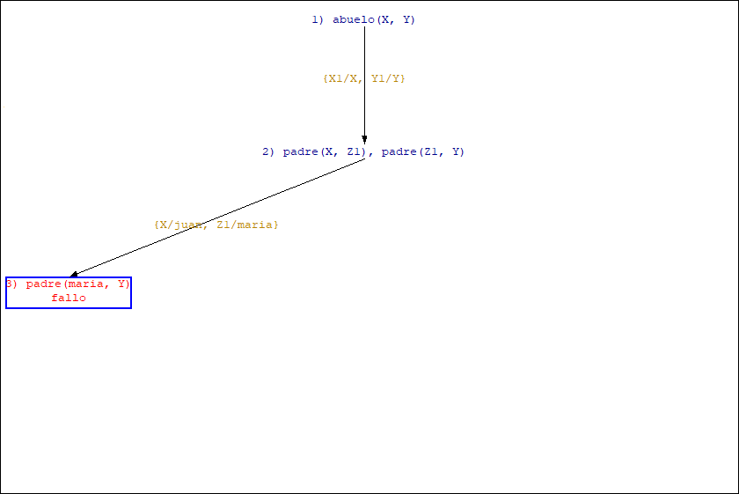
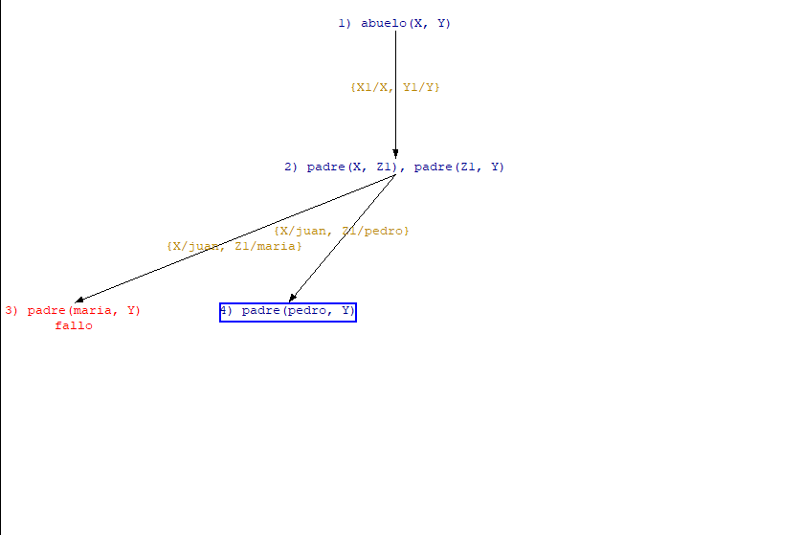
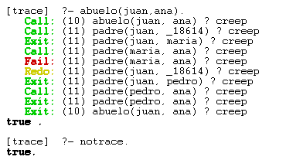
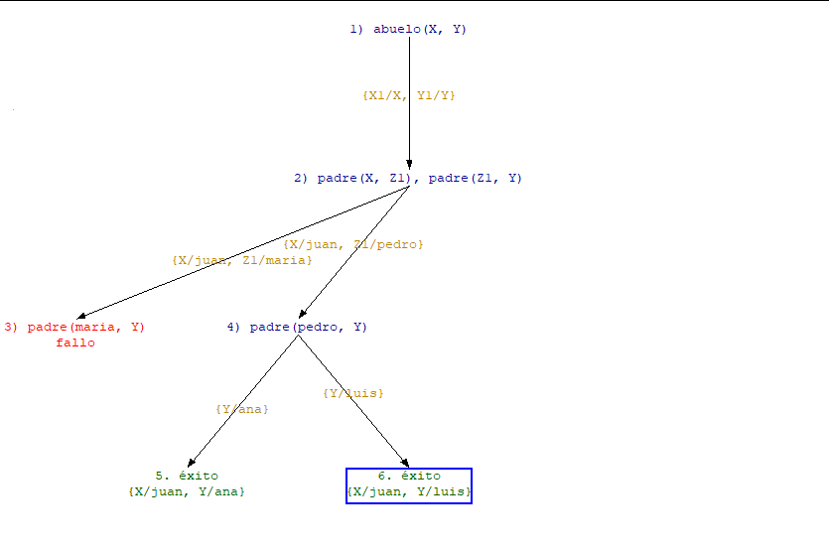
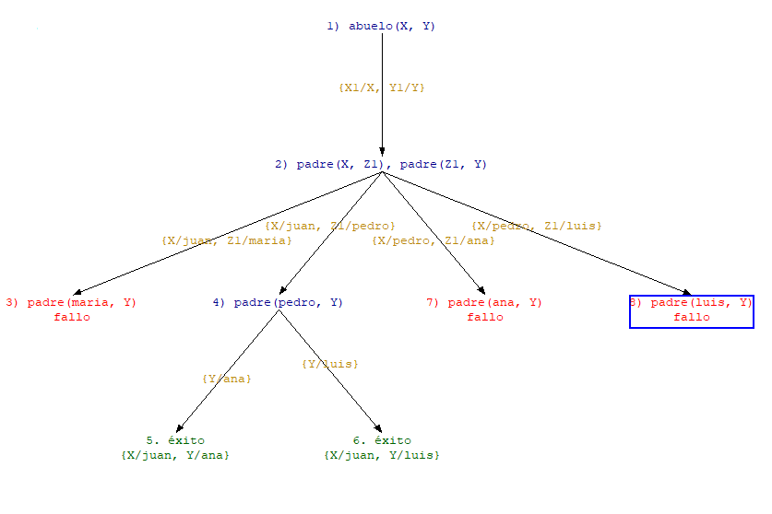
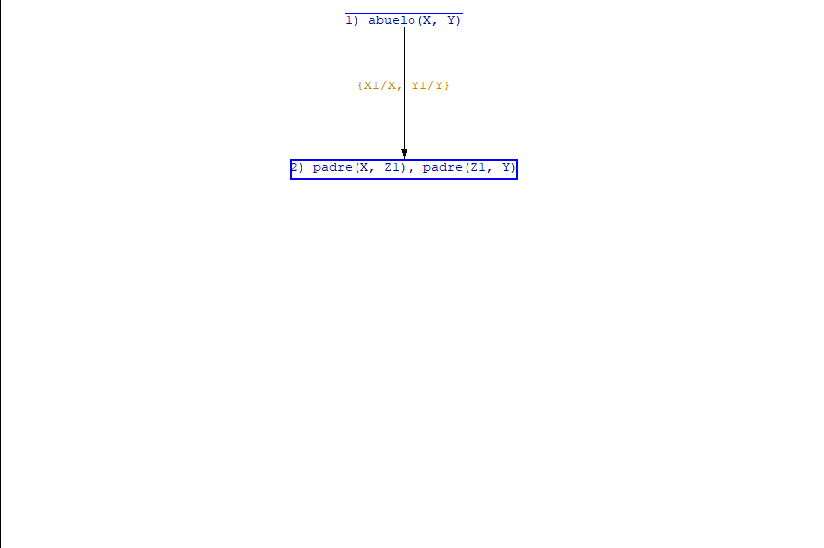

SWI PROLOG

Slide 23
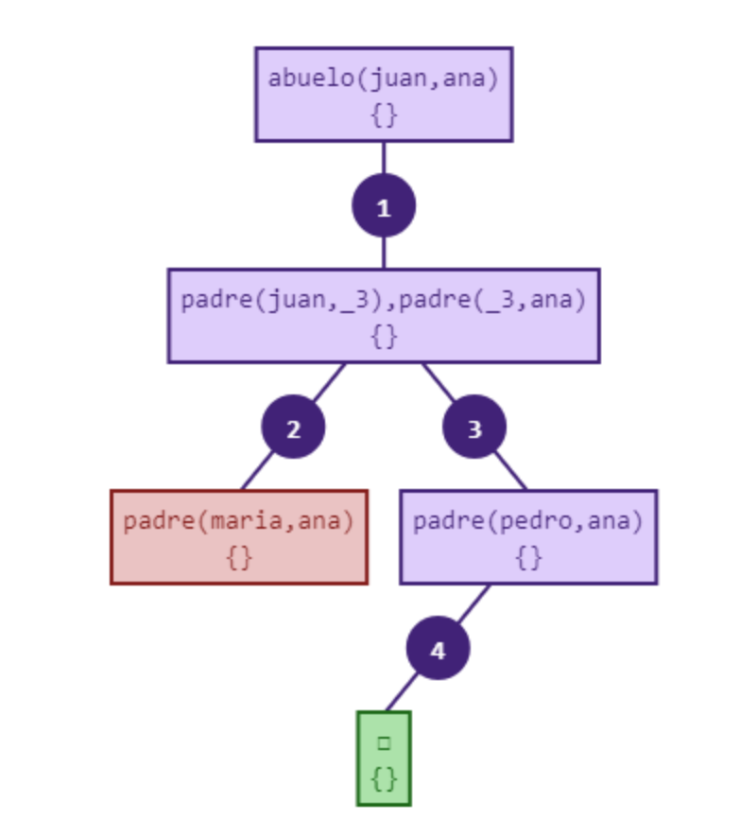
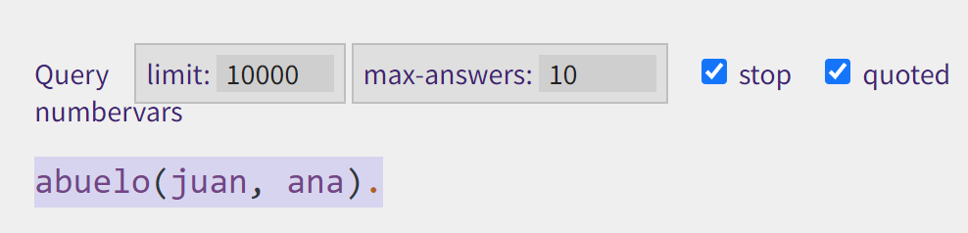
TAU PROLOG

Slide 24
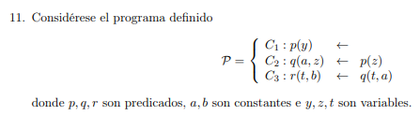
Probemos con un ejercicio de clase:

Slide 25


Base de datos:
B se deduce de P.

Slide 26
EJERCICIOS

Slide 27
Ejercicio 1
Los mamíferos, como los elefantes y los gatos, tienen pelo y son vivíparos.
Los anfibios, como las ranas, disfrutan del agua.
Las aves, como los pájaros, ponen huevos. Algunas pueden volar.
Los elefantes tienen trompas, los gatos ronronean, las ranas saltan y los pájaros cantan.
No todos los mamíferos tienen la misma dieta. Por ejemplo, los elefantes son herbívoros de gran tamaño, mientras que otros mamíferos son herbívoros más pequeños.
Los mamíferos pueden ser amigos entre sí, pero no con animales de otras especies.
Algunos animales tienen las mismas características, como tener pelo, disfrutar del agua o la de que pueden volar.
Metas:
Encuentra un animal que sea amigo del gato, pero que no sea un gato.
Mira si existe algún animal que tenga pelo y que también disfruta del agua.

Slide 28
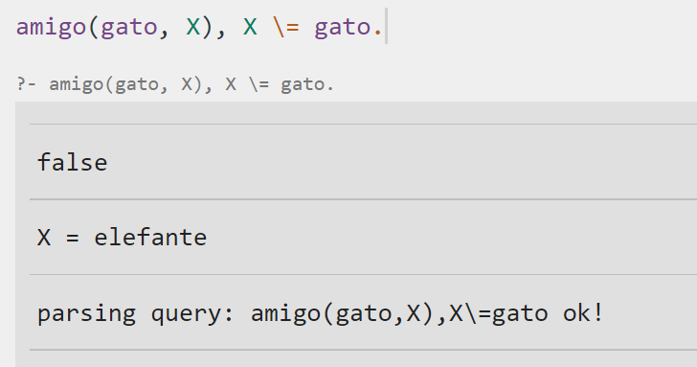
Consulta 1:
Notes:
Si pruebas la consulta con amigo(gato, X). Devuelve lo mismo, porque en la regla definimos que Y\=X

Slide 29
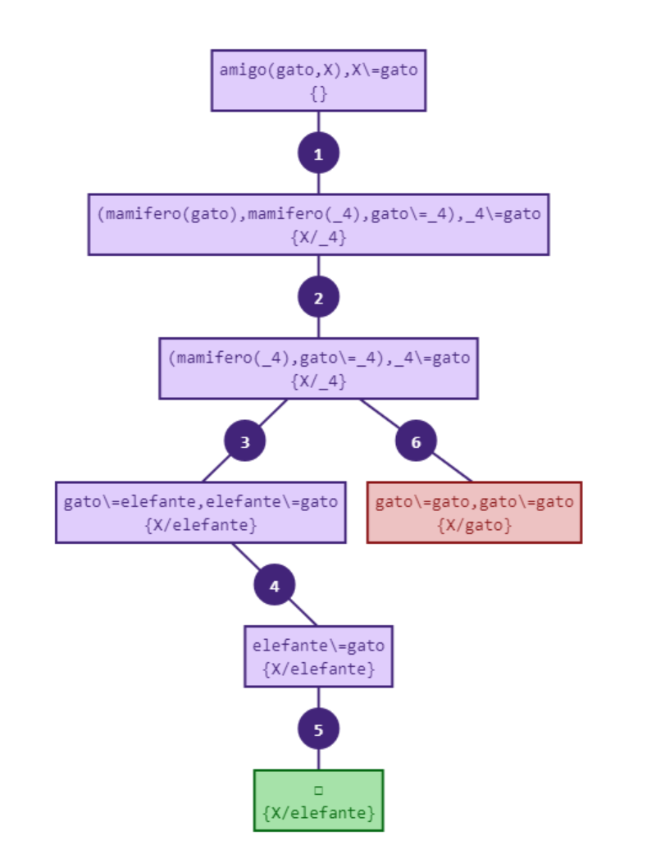
Árbol 1:

Slide 30
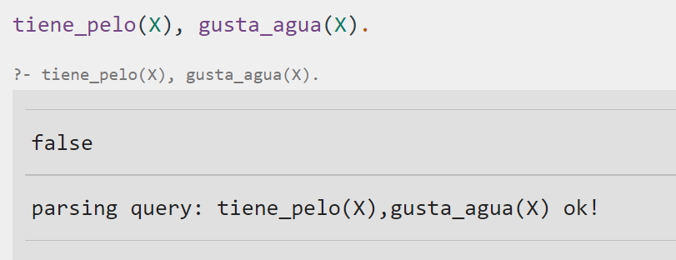
Consulta 2:

Slide 31
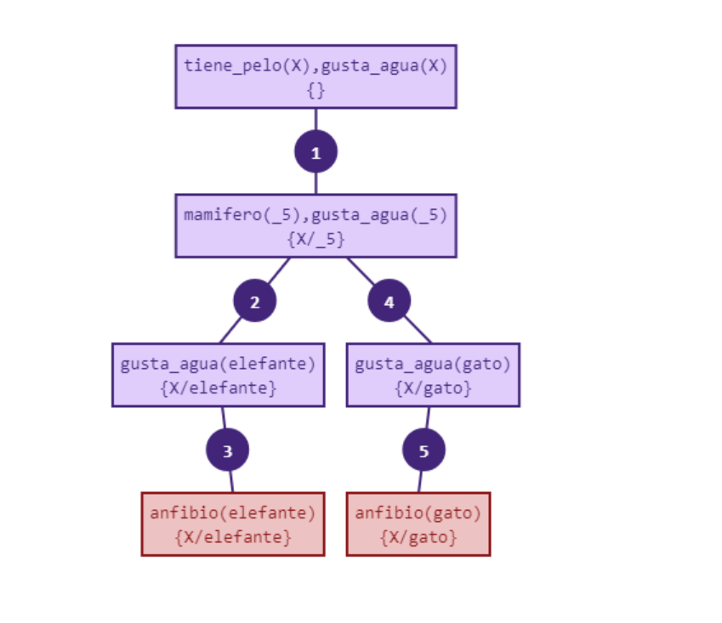
Árbol 2:

Slide 32
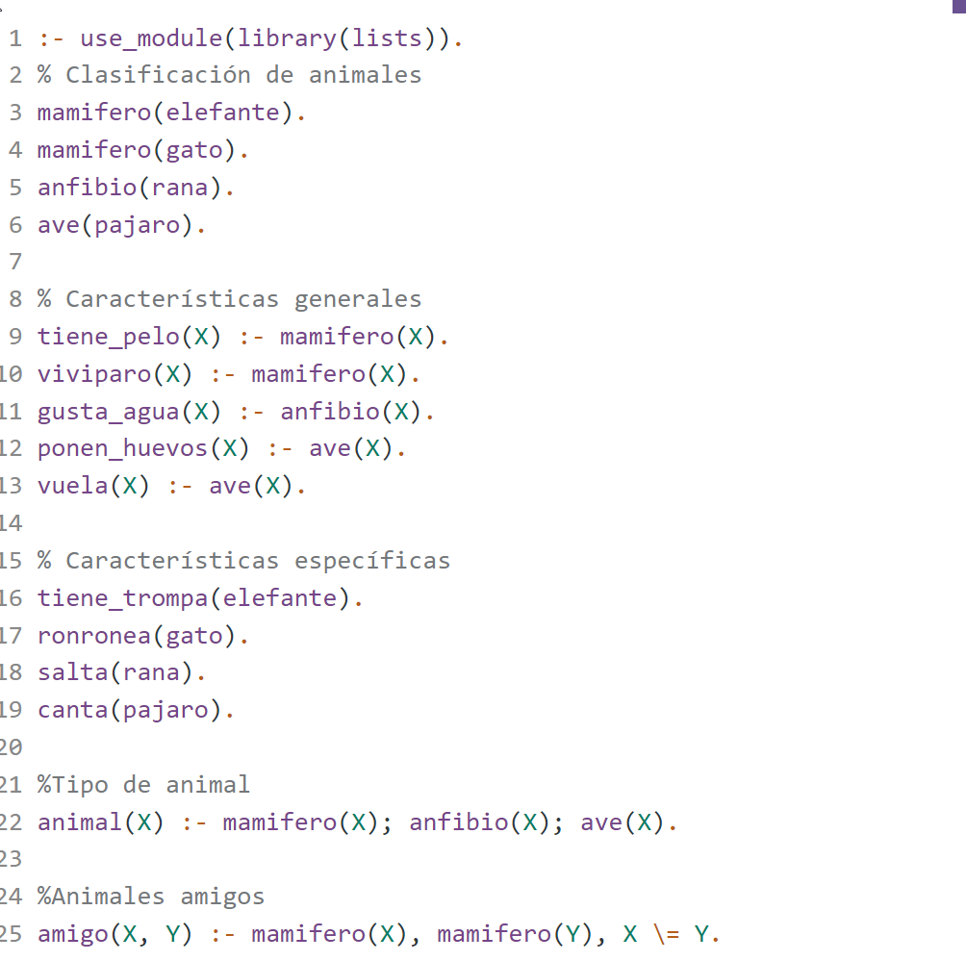
Solución 1:

Slide 33
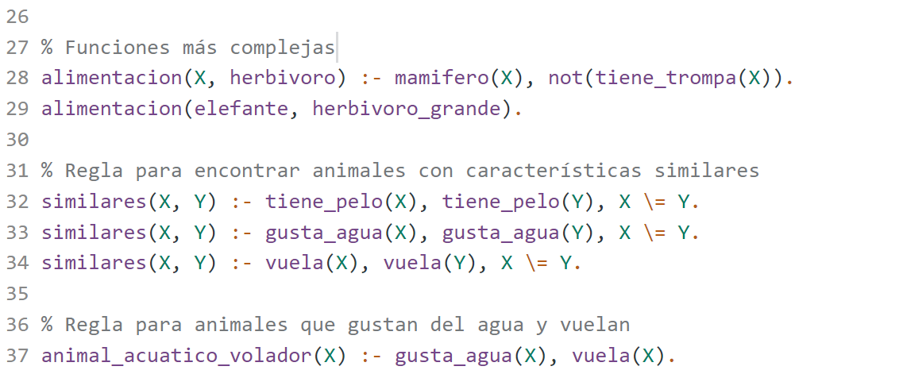
Notes:
Evaluación de las Condiciones:
Prolog comienza a buscar en la base de datos para instanciar X y Y con valores que hagan que cada una de las condiciones en la regla similares(X, Y) sea verdadera.
Por ejemplo, para la primera condición tiene_pelo(X), tiene_pelo(Y), X \= Y, Prolog busca dos animales diferentes en la base de datos que ambos tengan pelo.

Slide 34
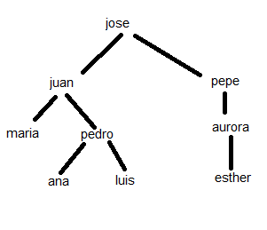
Ejercicio 2:
Con este árbol genealógico:
a)Establece los hechos padre(X,Y) para toda la familia.
b) Establece las reglas:
abuelo(X,Y)
hermanos(X,Y)
primos(X,Y)
primossegundo(X,Y)
Pista
X\=Y (X es distinto de Y)
\+ (negacion).

Slide 35
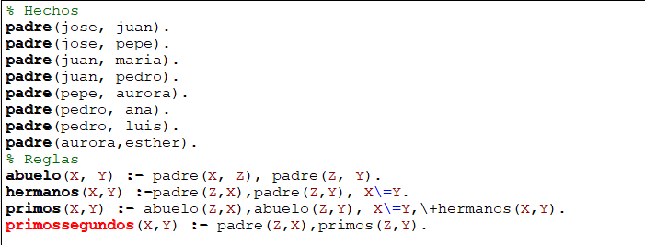
Solución 2:

